Slide 1
Naš zavičaj
TUROPOLJE
POSAVINA
POKUPLJE
VUKOMERIČKE GORICE
ZAVIČAJNI GRAD :VELIKA GORICA ŽUPANIJA:ZAGREBAČKA

Slide 2
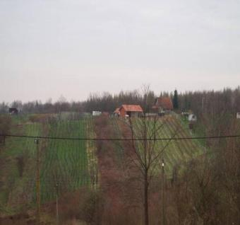
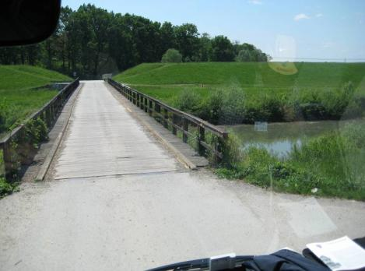
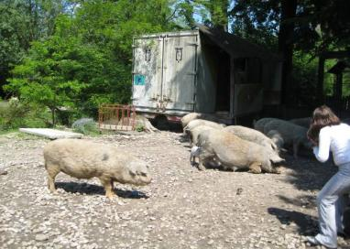
Slike zavičaja
Vukomeričke gorice
Vukomeričke gorice
Turopoljski lug

Slide 3
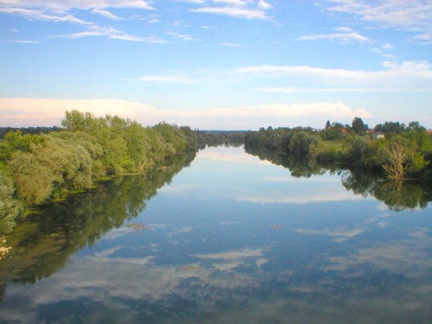
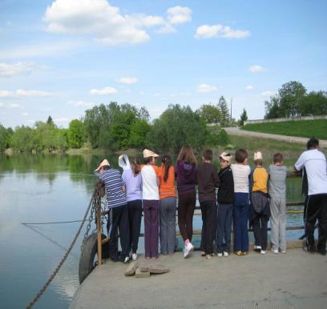
Vrbovo-Oborovo skela na Savi
rijeka Kupa

Slide 4
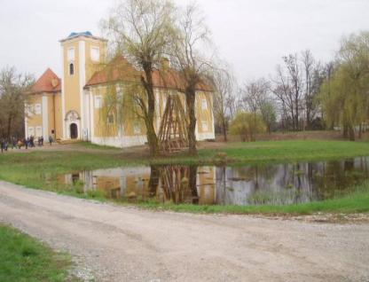
Dvorac Lukavec

Slide 5
21.09.2012. s Oskarom na Poučnoj pješačkoj stazi Šumarica

Slide 6
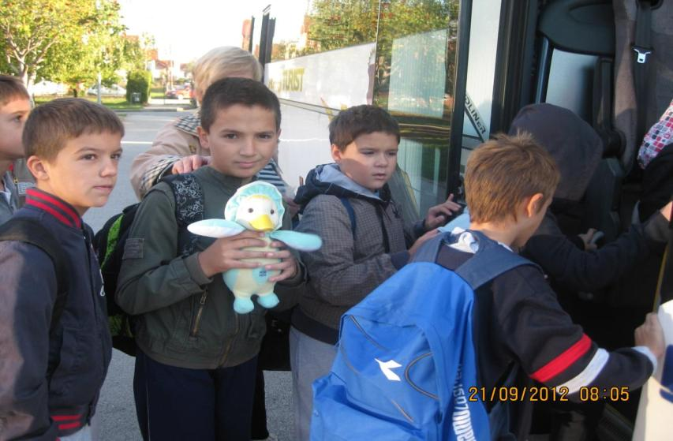
Spremni smo za polazak

Slide 7
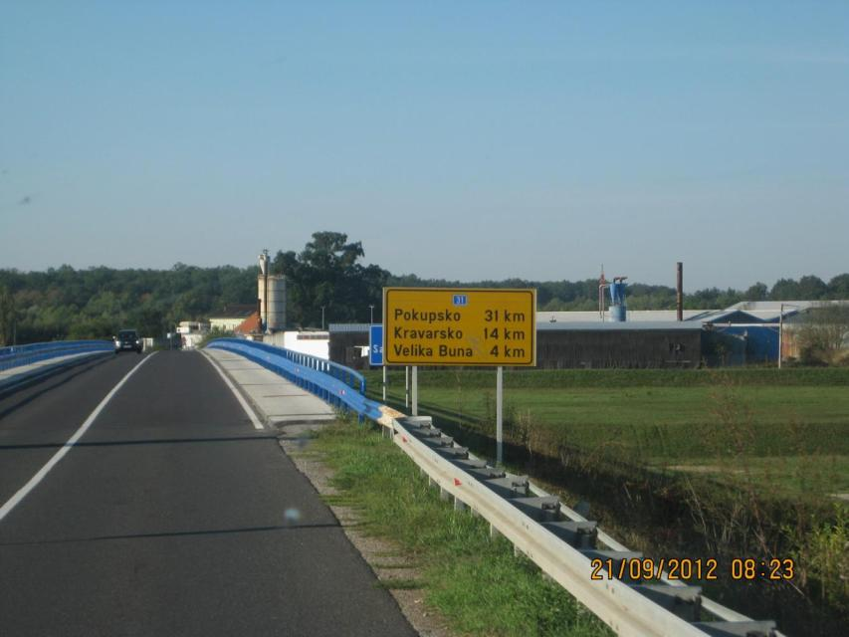

Slide 8
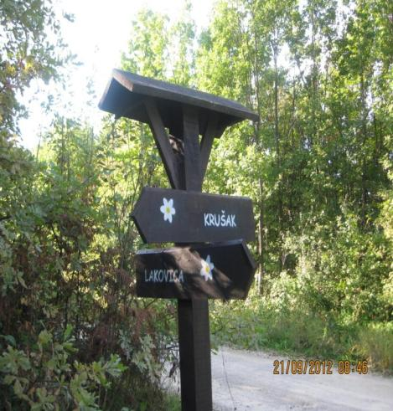
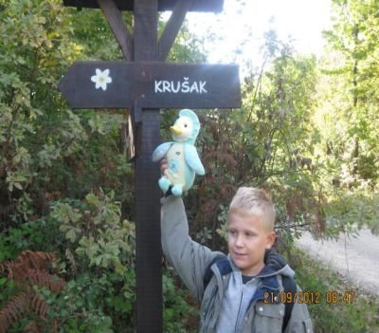
Nakon pola sata vožnje autobusom nastavljamo put pješice Pješačkom poučnom stazom Šumarica .
Kuda treba krenuti ?

Slide 9
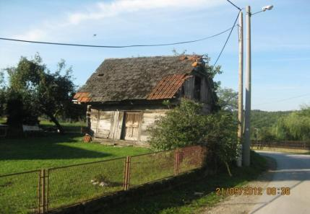
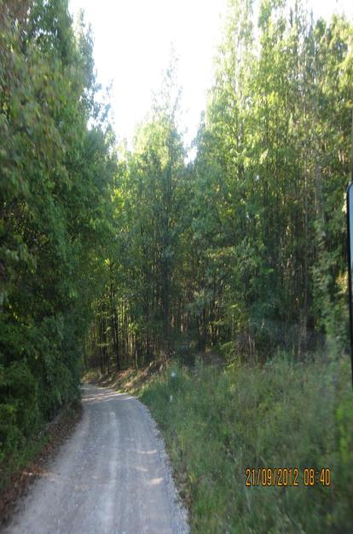
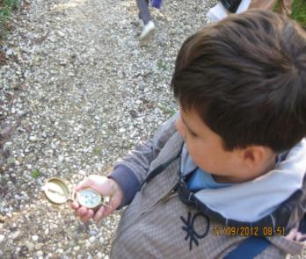

Slide 10
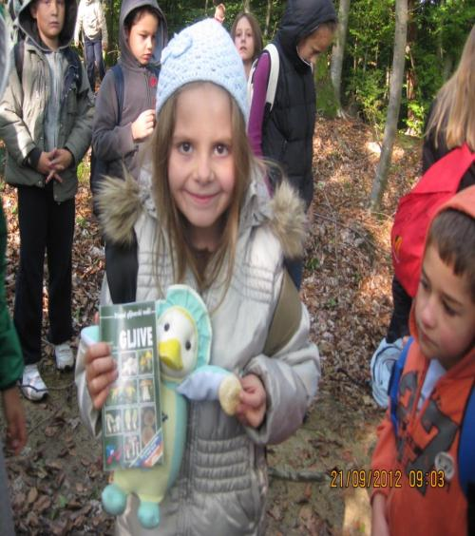
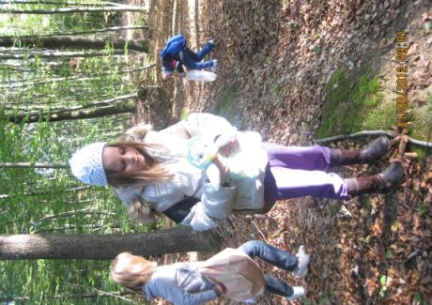

Slide 11
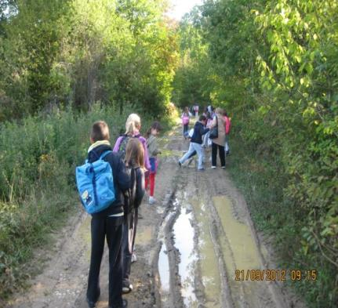
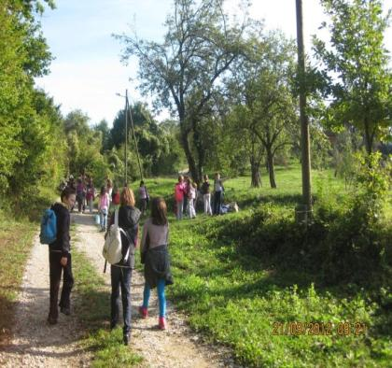
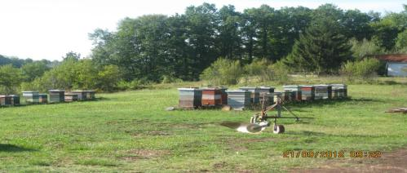

Slide 12
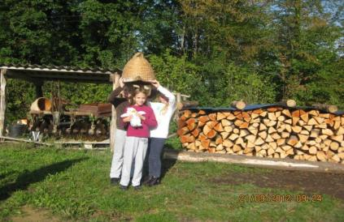
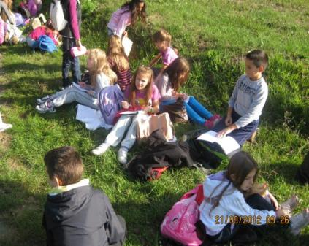
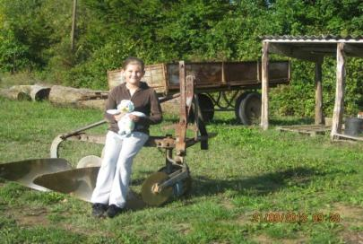
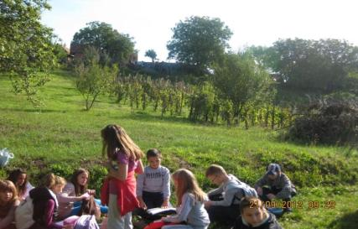
Naučili smo Oskara kako se možemo orijentirati u prirodi.

Slide 13
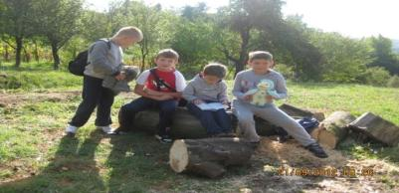
Zadatci :
SA STAJALIŠTA CRTOM PUTUJ:
1.---- na SJEVER
2.---- sa S na JZ
3.---- sa JZ na Z
4.---- sa Z na SI
5.---- sa SI na JI
6.---- sa JI na SZ
7.---- sa SZ na I
Na SZ nacrtaj stablo.
Strelicom označi smjer
gdje će sunce biti navečer.
Napiši stranu gdje je
sunce bilo ujutro.
Strelicom označi kamo
pada tvoja sjena.
Na kojim stranama svijeta
nema ništa nacrtano.
Na ……………….

Slide 14
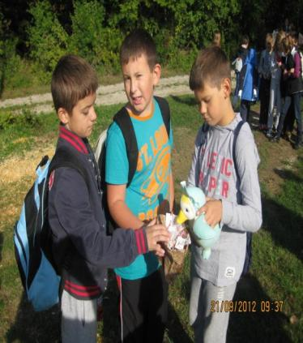
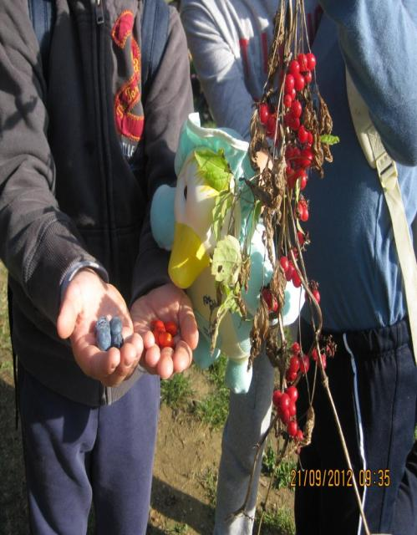
Smeće treba pokupiti
Ima li šta za jesti ?

Slide 15
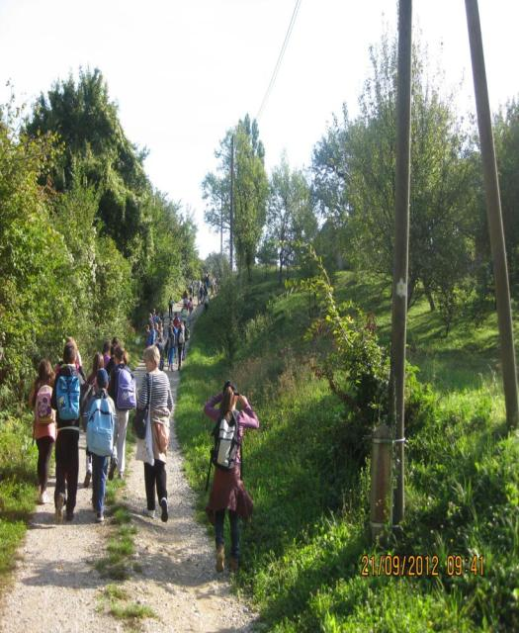
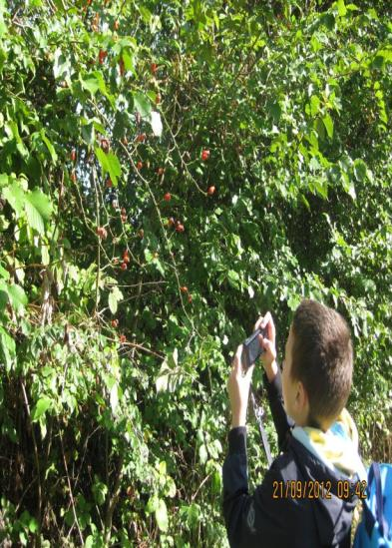

Slide 16
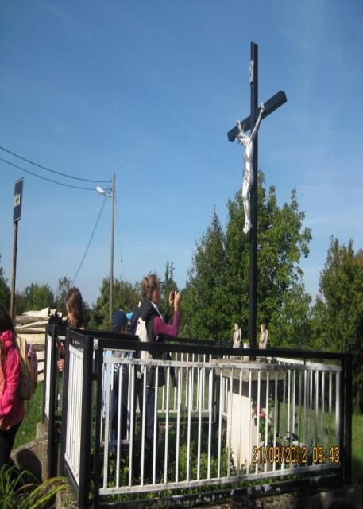
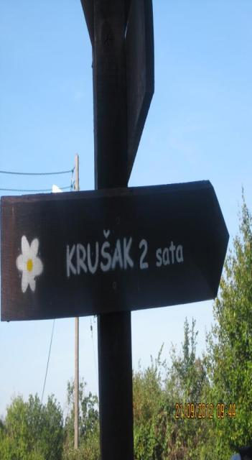

Slide 18
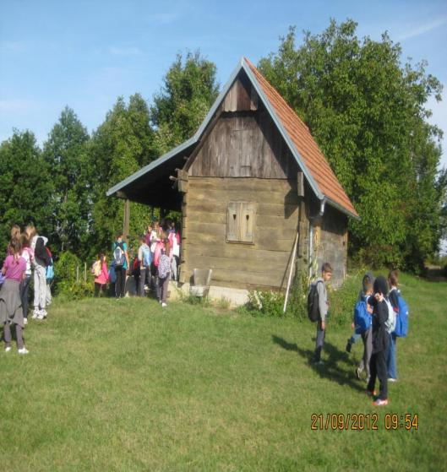
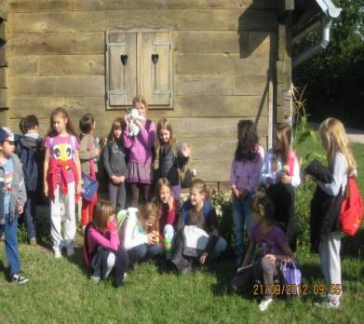
Kratki odmor uz starinsku , drvenu kuću

Slide 19
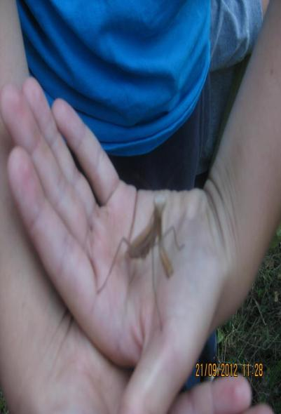
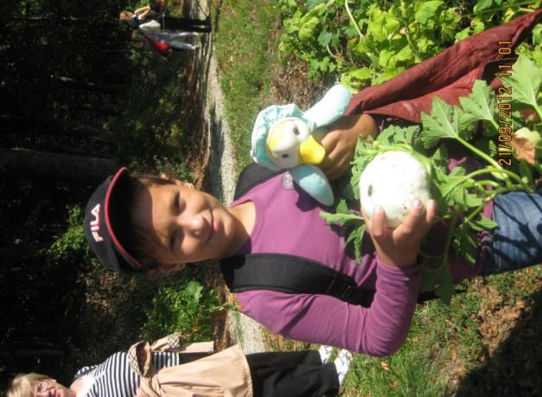

Slide 20
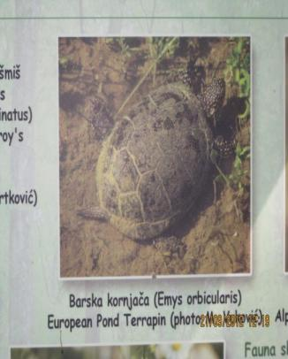
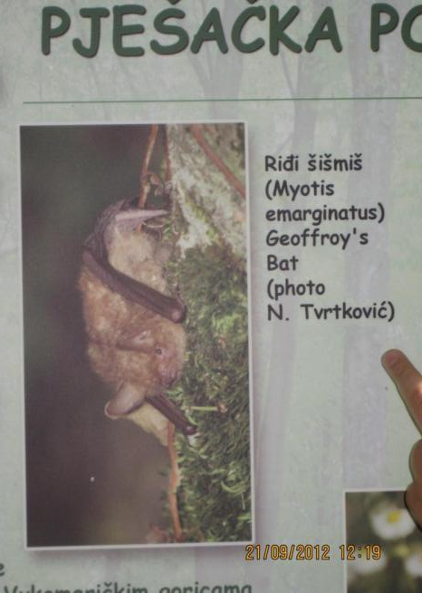
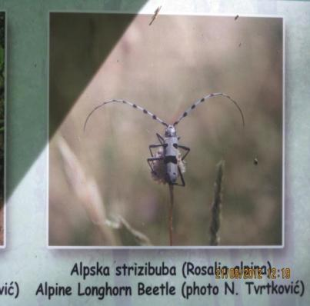

Slide 21
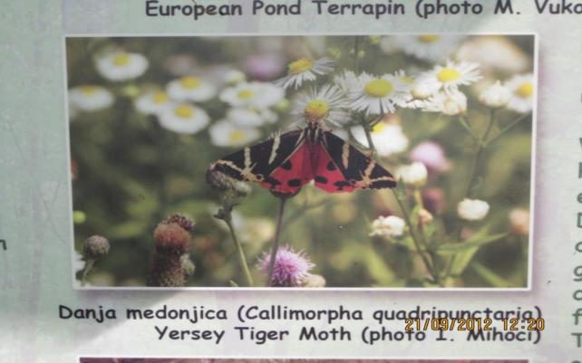
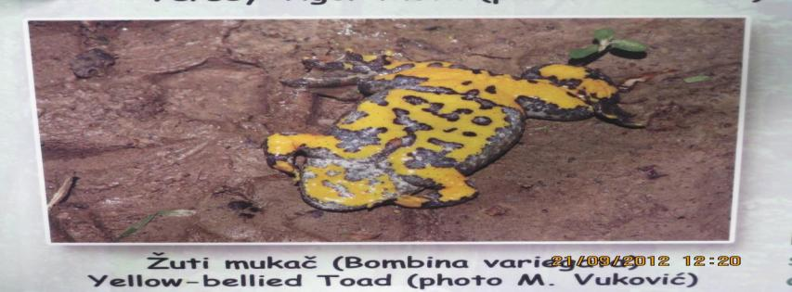

Slide 22
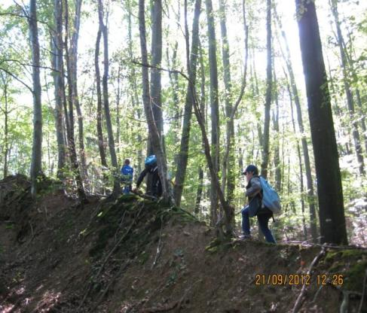
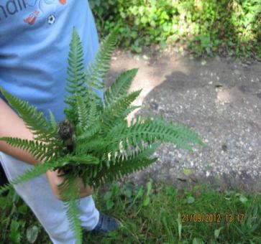
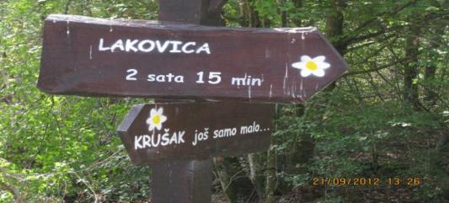
Još ovaj uspon!

Slide 23
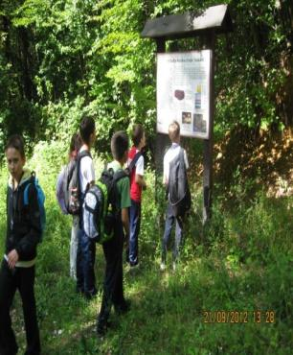
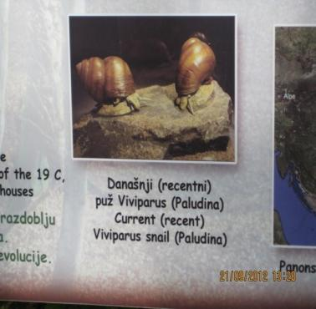
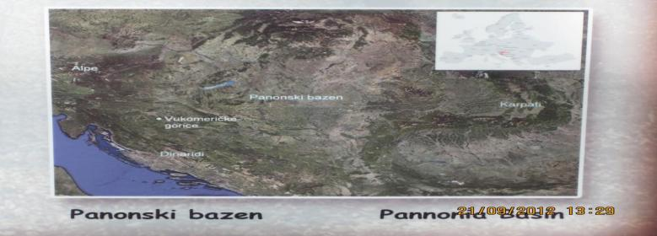

Slide 24
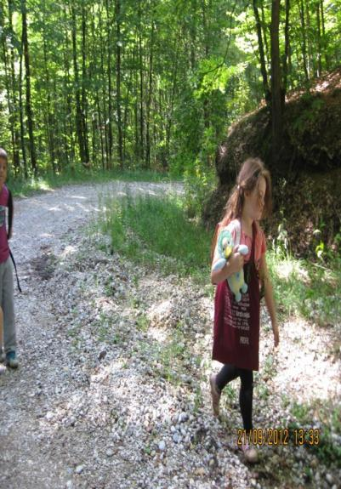
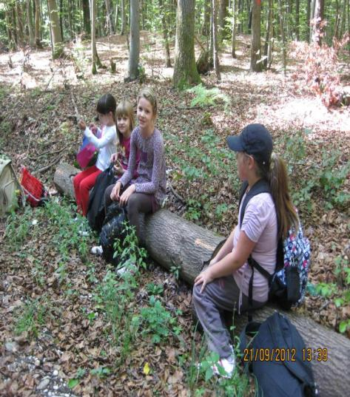
Malo odmora !

Slide 25
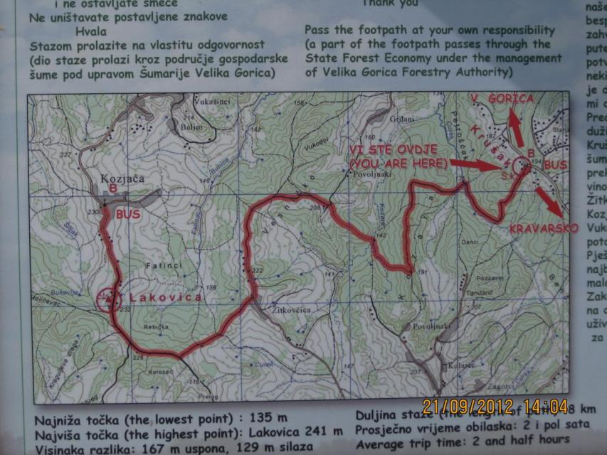

Slide 26
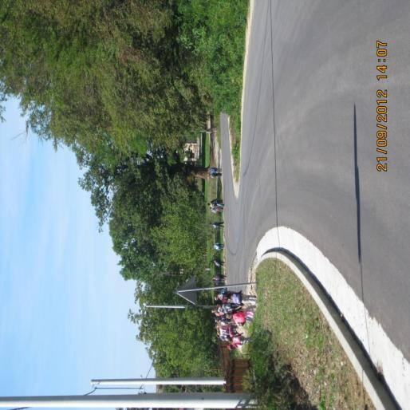
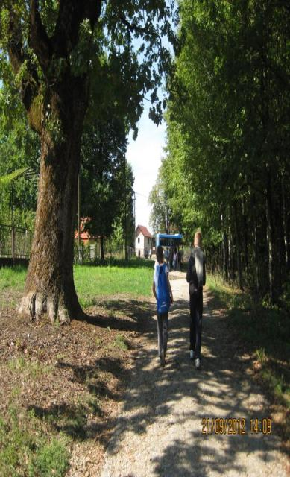
Nakon 8 km pješačenja kroz šumu ponovo na asvaltu-bilo je to lijepo iskustvo rane jeseni u
brežuljkastom dijelu našeg zavičaja .

Slide 27
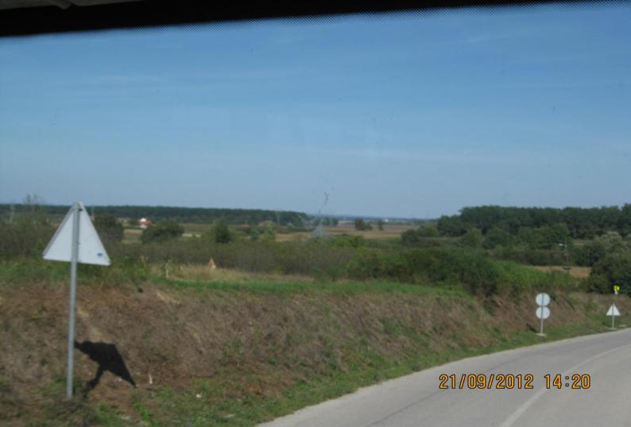
Vraćamo se u nizinski dio našeg zavičaja

Slide 28
Doviđenja do nekog drugog susreta !

Slide 29
učteljica Š.R.
OŠ Velika Mlaka

